Slide 1

Mitec
Aplicaciones para dispositivos móviles iI
Instituto tecnológico de chihuahua ii
Karla Vanessa Trevizo Torres
Bernardo Arturo Rentería Silva
Cristian Antonio Ornelas Hernandez

Slide 2
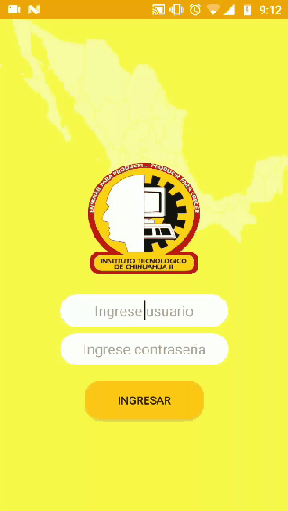
Log in
Correo
Contraseña

Slide 3
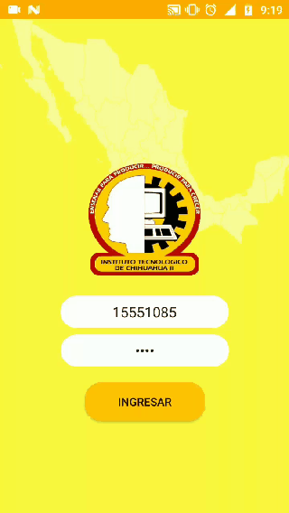
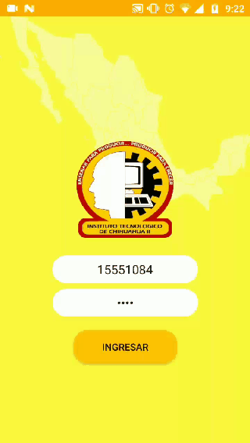

NOT CONNECTION
LOADING MESSAGE
INCORRECT PASSWORD

Slide 4

RegiSTRO
El registro se llevara a cabo por medio de otra plataforma.

Slide 5
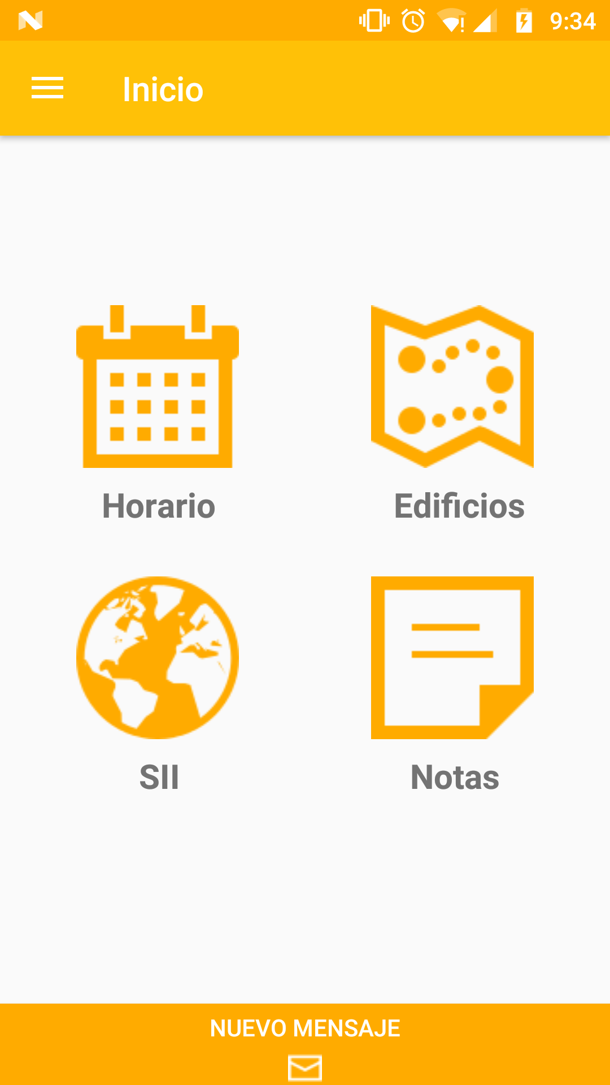
HOME
Horiario del estudiante
Mapa del edificio
SII
Notas
Nuevo mensaje

Slide 6
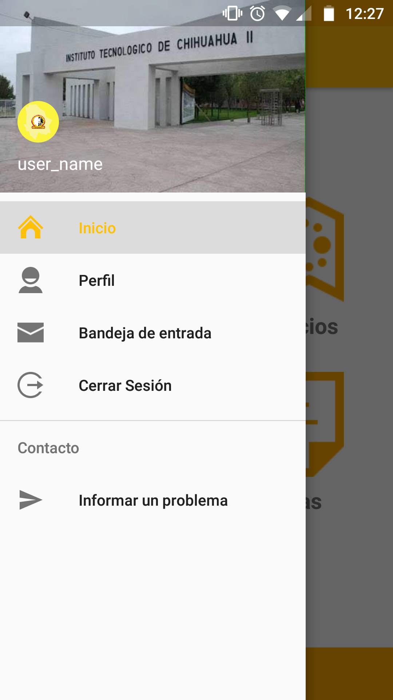
HOme
Inicio (Home)
Perfil del usuario
Cerrar sesión
Reporte de bugs

Slide 7
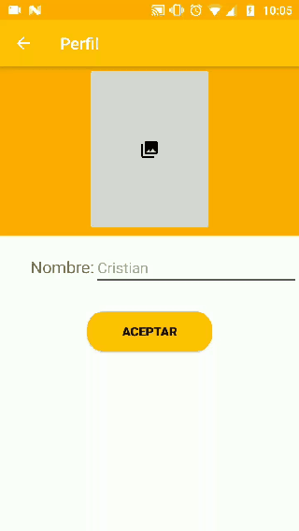
PERFIL
Cambiar nombre (apodo)
Subir imagen

Slide 8
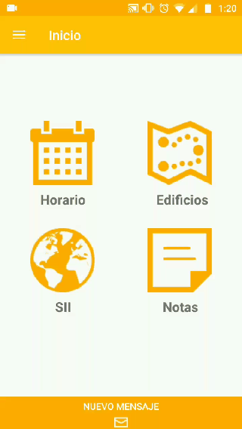
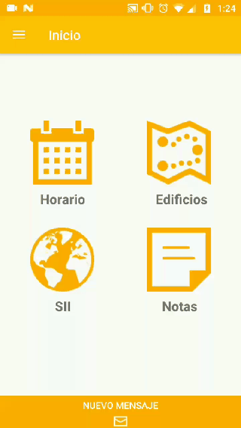
REPORT ERROR
LOG OUT

Slide 9
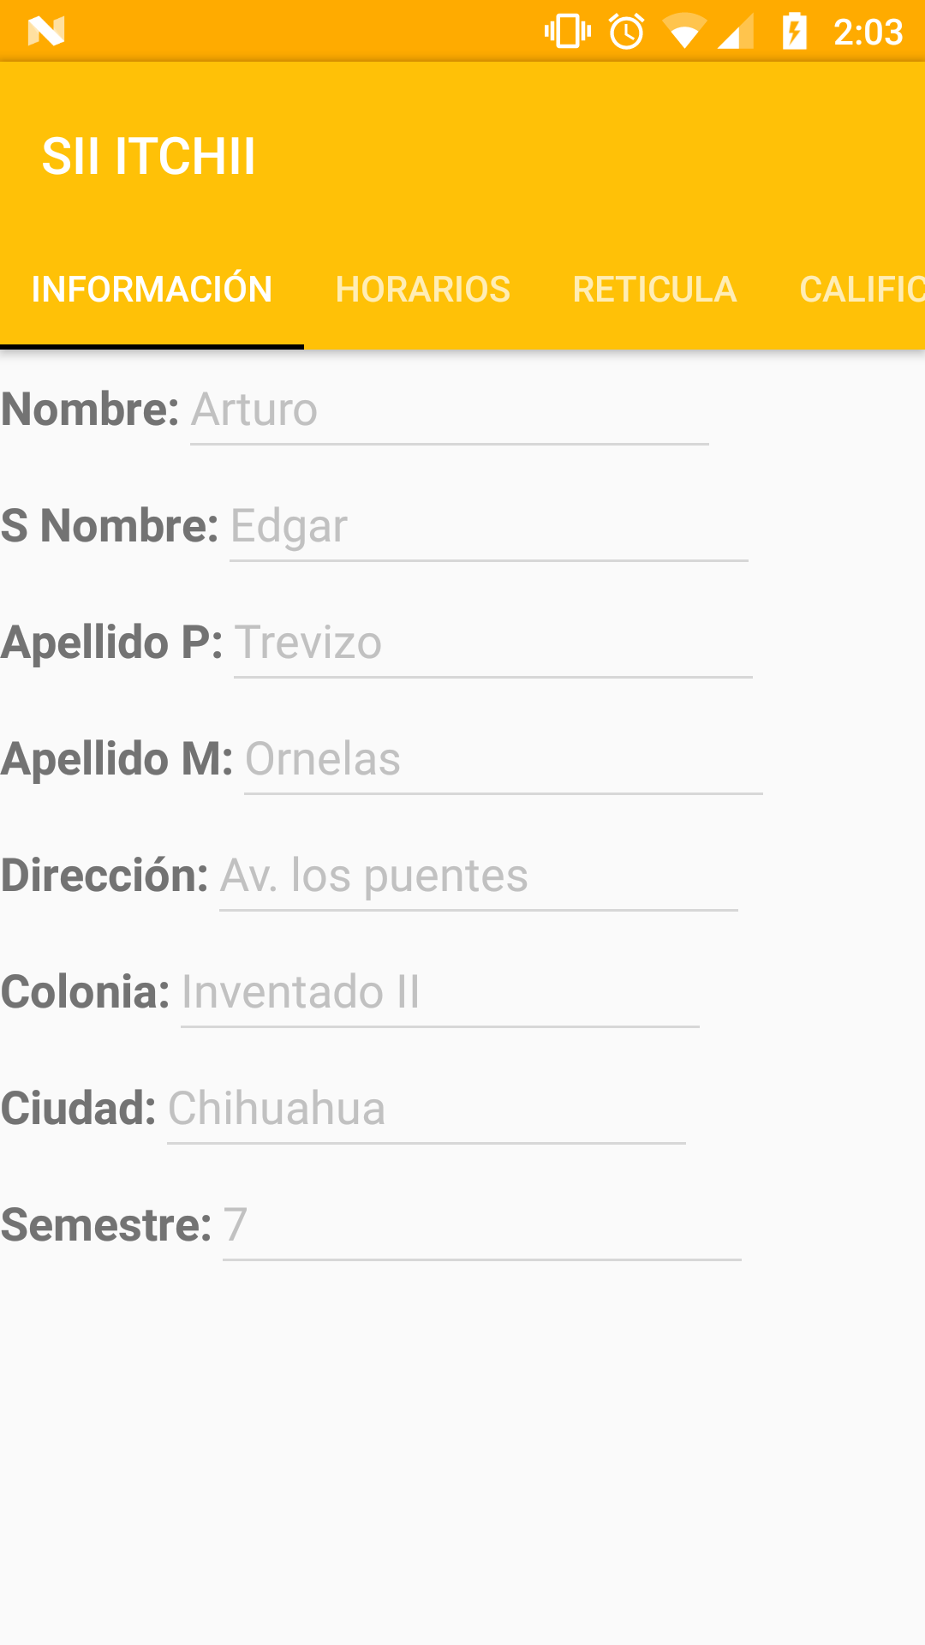
SII
Informacion del estudiante
Horario
Kardex
Calificaciones

Slide 10
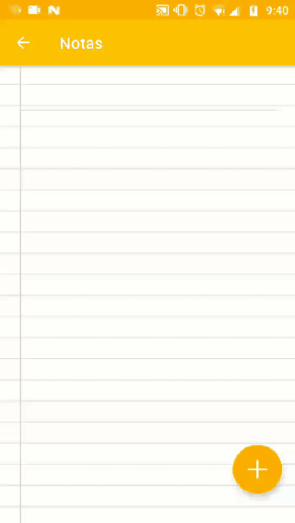
NOTAS
Crear notas
Eliminar notas

